Slide 1

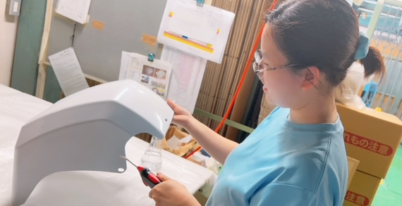
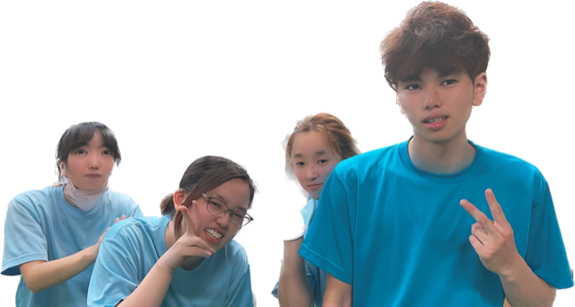
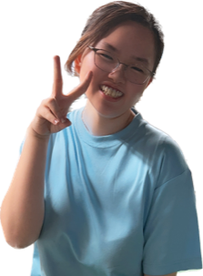
大吉プラスチック工業株式会社
枚岡樟風高等学校
の皆さんへ
令和2年度卒業
渡辺 るりほ
おおよしちゃん
私達が優しく指導します
プラスチックは鉄より軽くて丈夫
明るい職場だよ
プラスチックの可能性は夢限大 -東大阪から未来へ
https://www.ooyoshi.co.jp

Slide 2
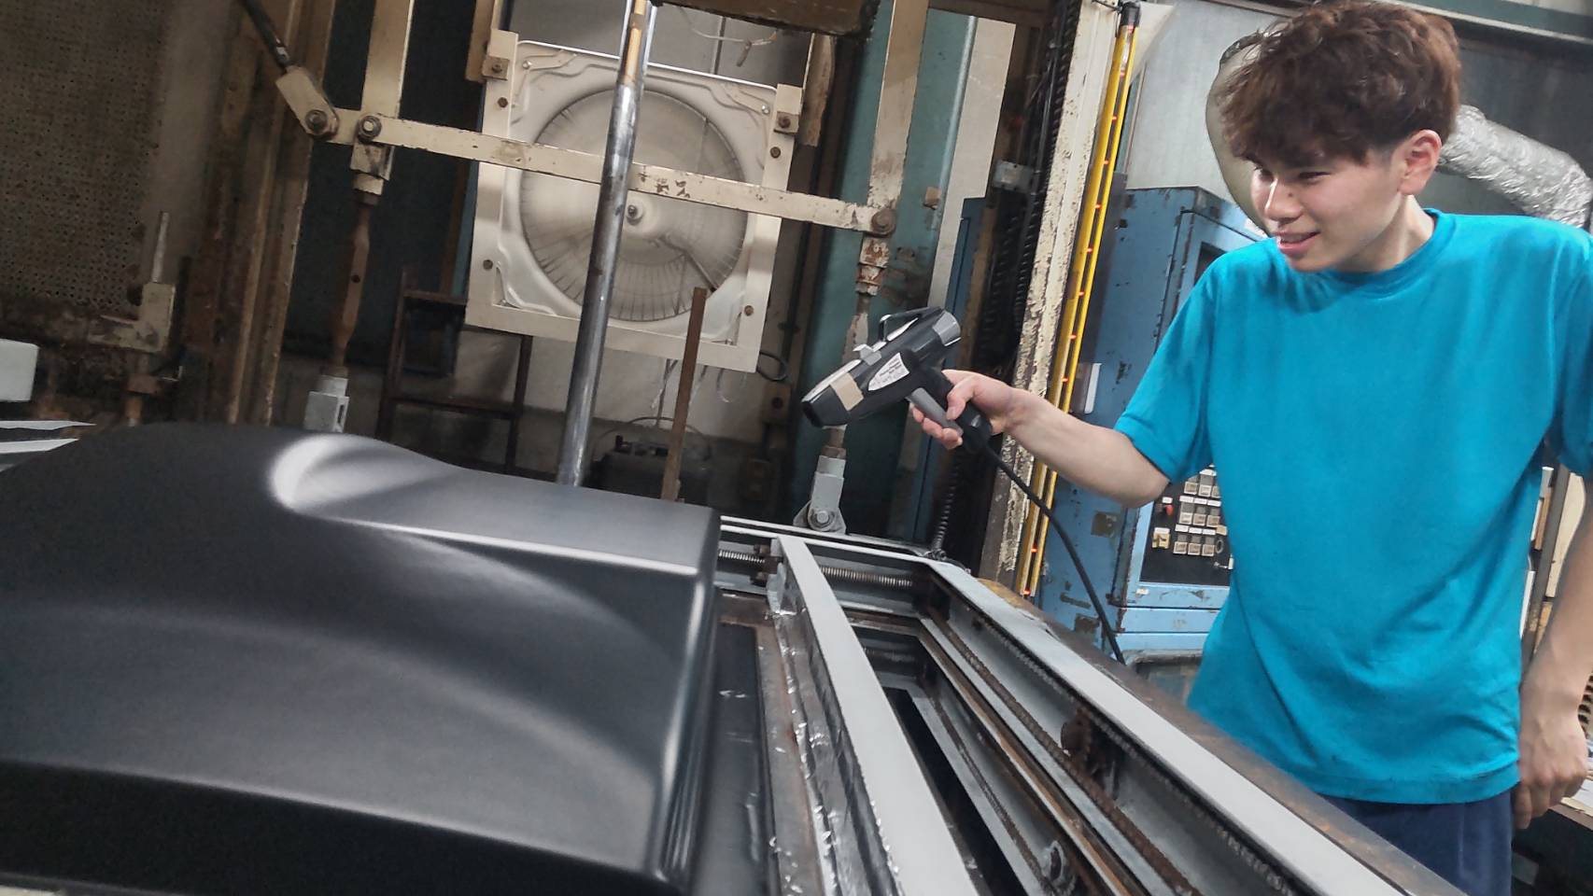
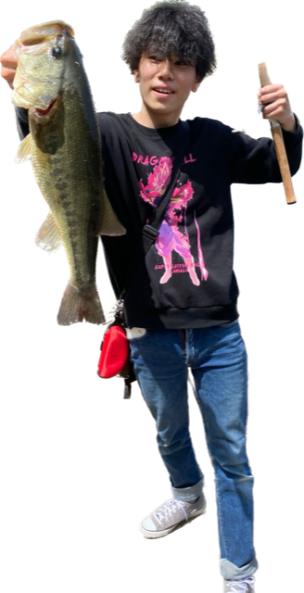
大吉プラスチック工業株式会社
布施北高等学校
の皆さんへ
令和3年度卒業
田中 陸斗
おおよしちゃん
私達が優しく指導します
プラスチックは鉄より軽くて丈夫
プライベートも充実！明るい職場だよ
プラスチックの可能性は夢限大 -東大阪から未来へ
https://www.ooyoshi.co.jp

